Slide 1
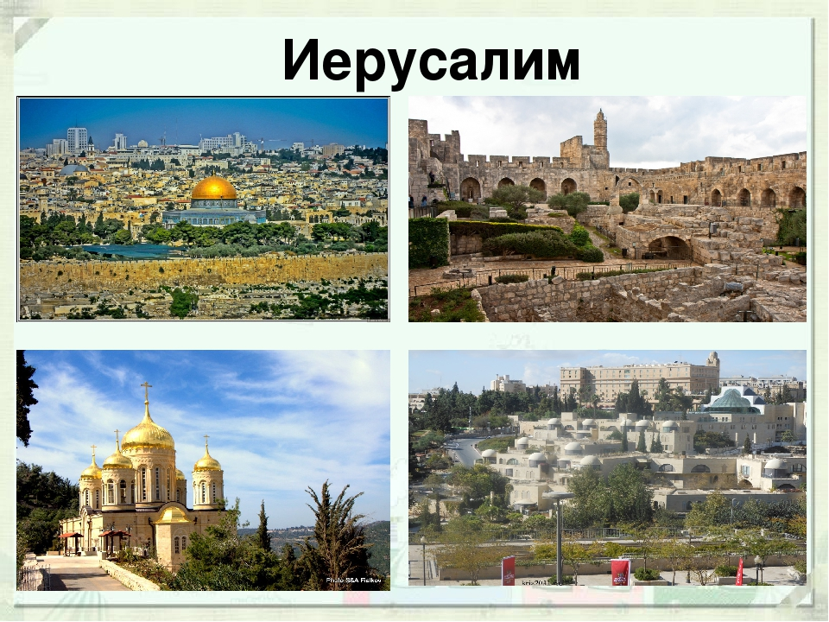
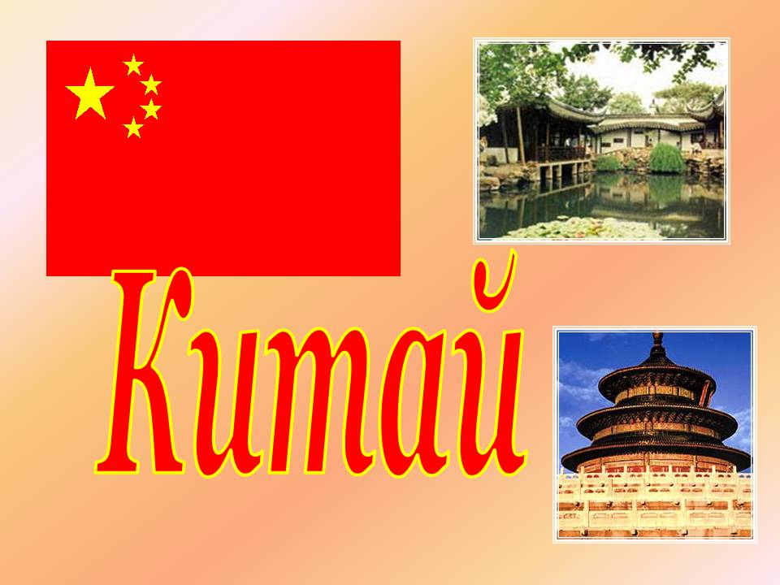
Урок окружающего мира в 3 классе
ПУТЕШЕСТВИЕ
В ИЕРУСАЛИМ
ПУТЕШЕСТВИЕ
В КИТАЙ

Slide 2
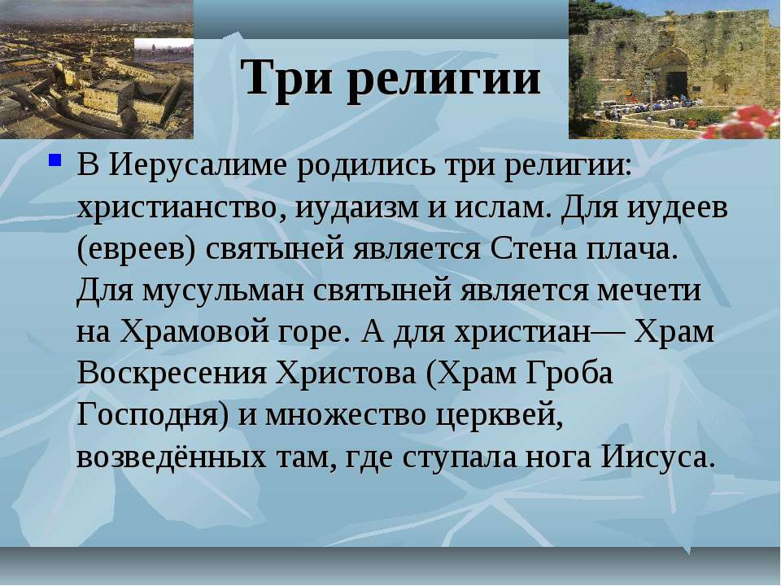
ПУТЕШЕСТВИЕ В ИЕРУСАЛИМ
Пройди по ссылке и посмотри видеоурок
https://www.youtube.com/watch?v=WaFtRIh4k4s

Slide 3
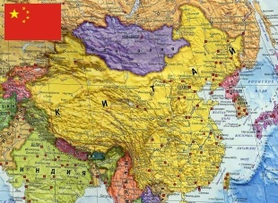
Путешествие в Китай
Китай —единственная страна на земле, где традиции и культура сохранились на протяжении четырех тысячелетий.

Slide 4

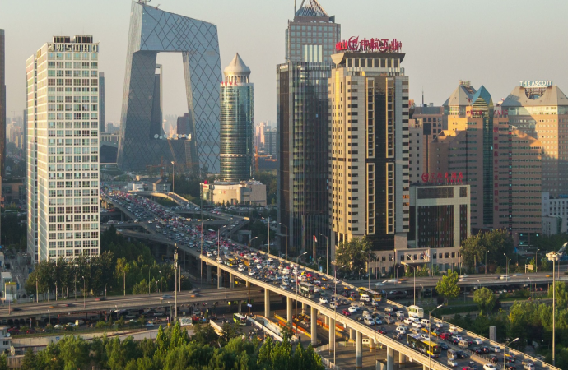
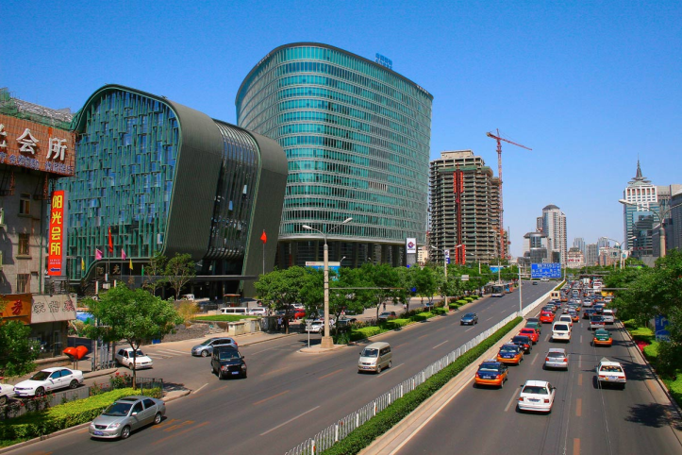
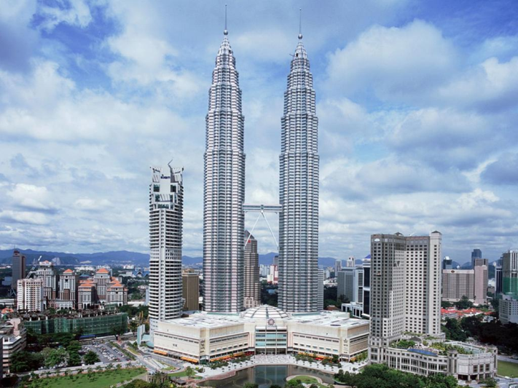
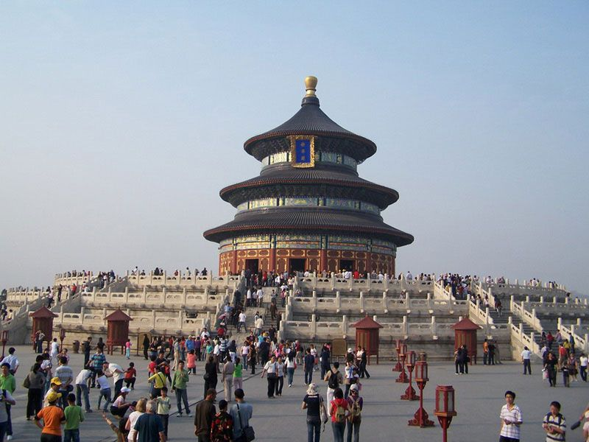
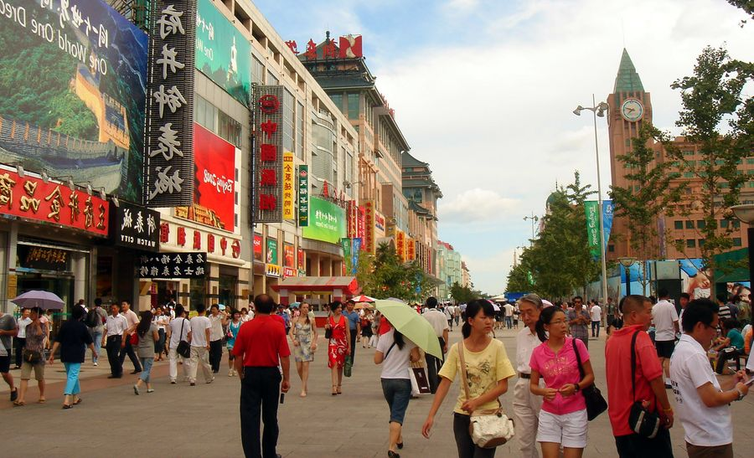
Столица Китая – город Пекин

Slide 5
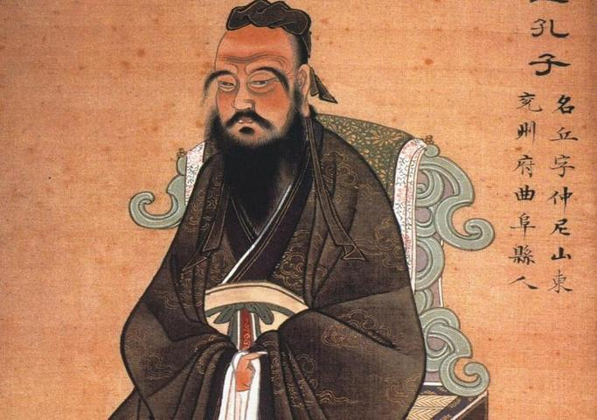
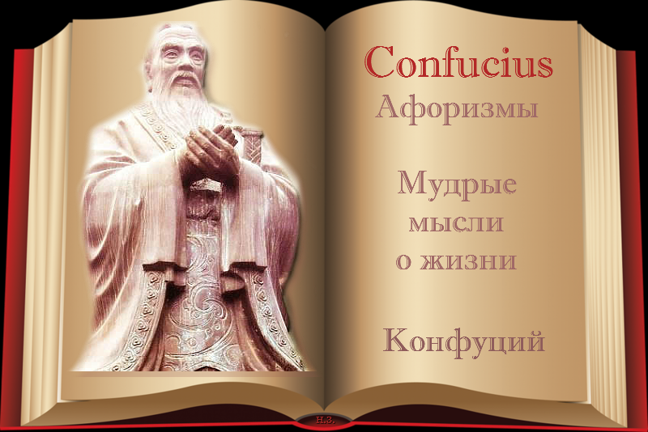
В Древнем Китае жил мудрец Конфуций, которого глубоко почитают и современные китайцы. Конфуций учил, что главные добродетели – это человечность, справедливость, верность, благородство, самоусовершенствование. Младшие, говорил Конфуций, должны с уважением относиться к старшим, почитать родителей. Но и старшие должны проявлять внимание к младшим, заботиться о них. Мысли Конфуция вошли в духовную сокровищницу Китая и всего человечества.

Slide 6
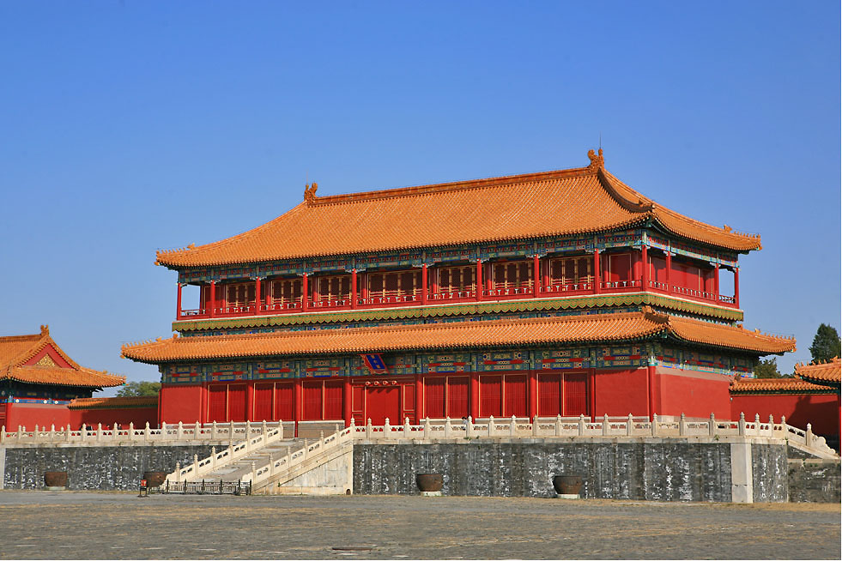
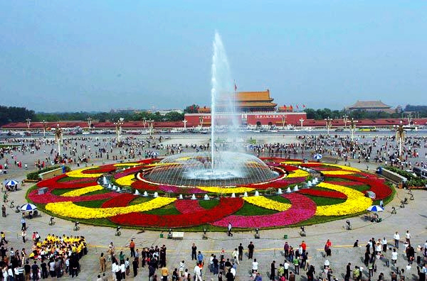
Достопримечательности Китая
Столица Китая – город Пекин. Здесь много достопримечательностей. Среди них самая большая в мире площадь – Тяньаньмэнь («Площадь Небесного Спокойствия»), великолепный Императорский дворец, прекрасные парки.

Slide 7
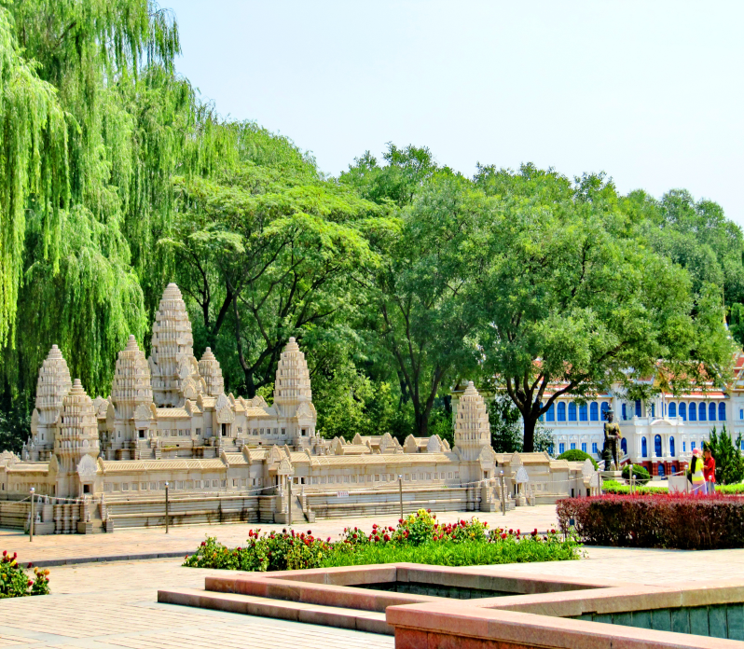
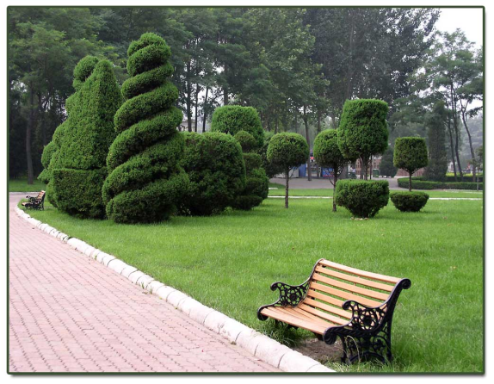
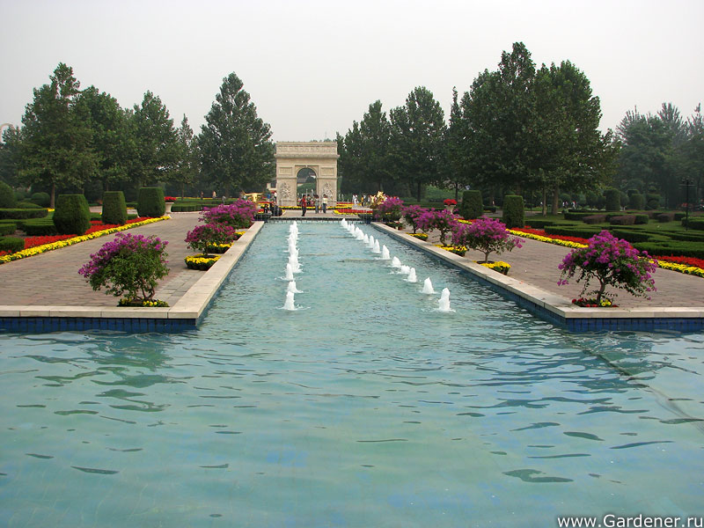
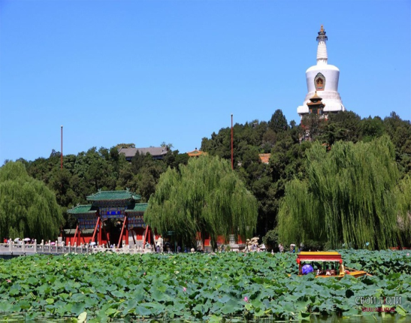
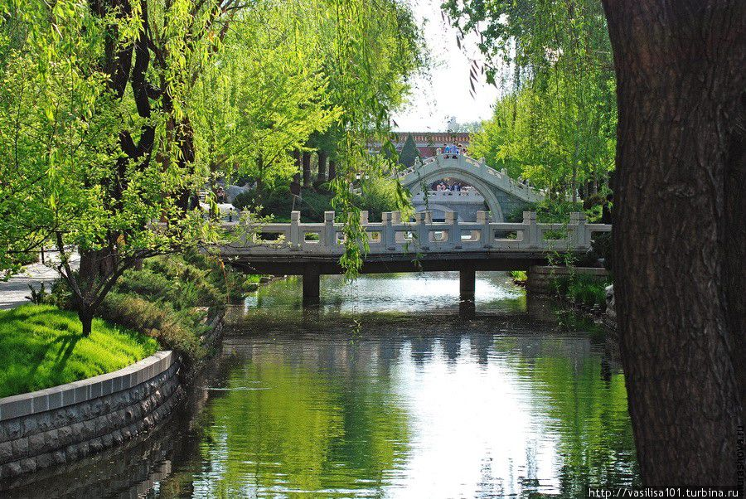
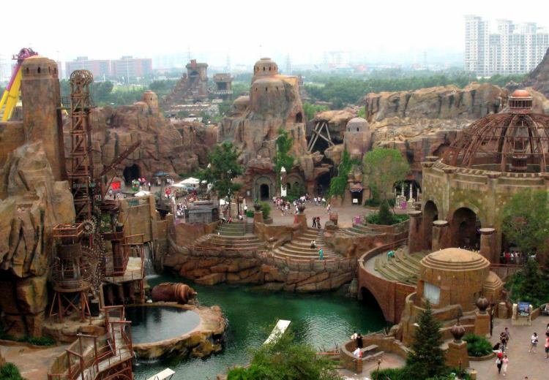
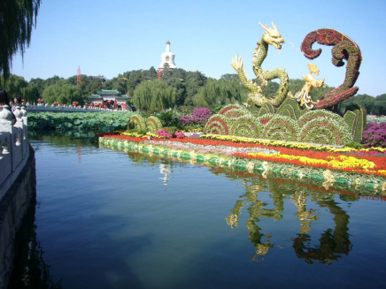
Парки Пекина

Slide 8
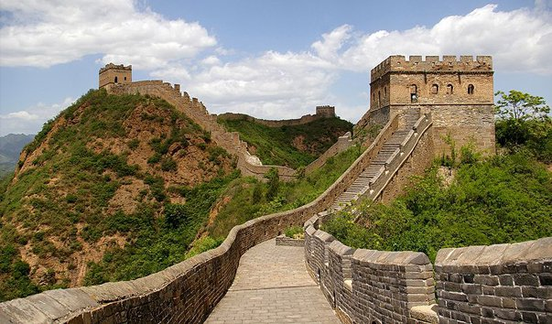
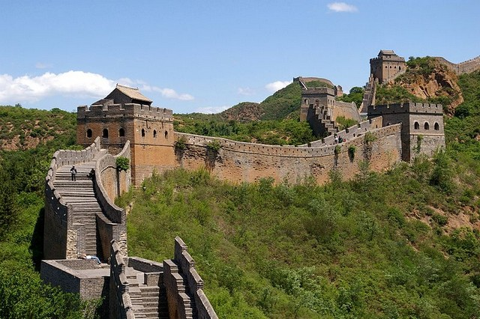
Великая Китайская стена
– сооружение было предназначено для защиты Китайских территорий с севера. Первая Китайская стена была построена еще в III в. до н.э. С тех пор ее строительство продолжалось до XVII, не только разные правители Китая, но и разные династии вносили свою лепту в Великую стену.
Её протяженность составляет почти 9 тысяч км. Кроме того, ее ширина позволяла проехать по ней коннице. В 1987 году Великую Китайскую стену внесли в список наследия Юнеско.

Slide 9
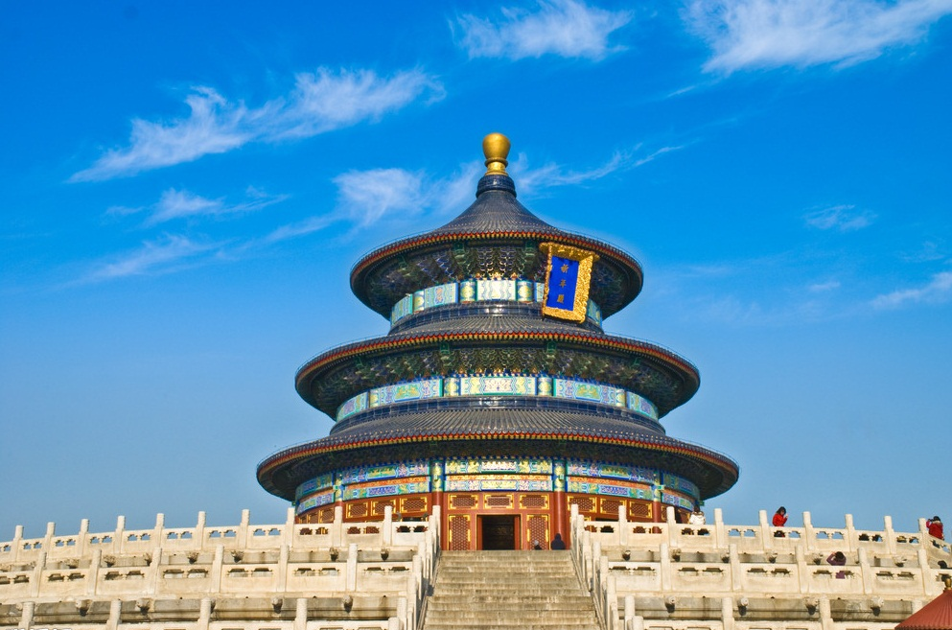
Храм Неба
Символом Пекина, который привлекает к себе туристов, является Храм Неба. Кроме того, это еще и одна из важнейших достопримечательностей Китая.
Его строительство стартовало в 1406 году и продлилось вплоть до XVIII века. Ныне это шедевр мировой архитектуры занесен в Список Всемирного наследия ЮНЕСКО.

Slide 10
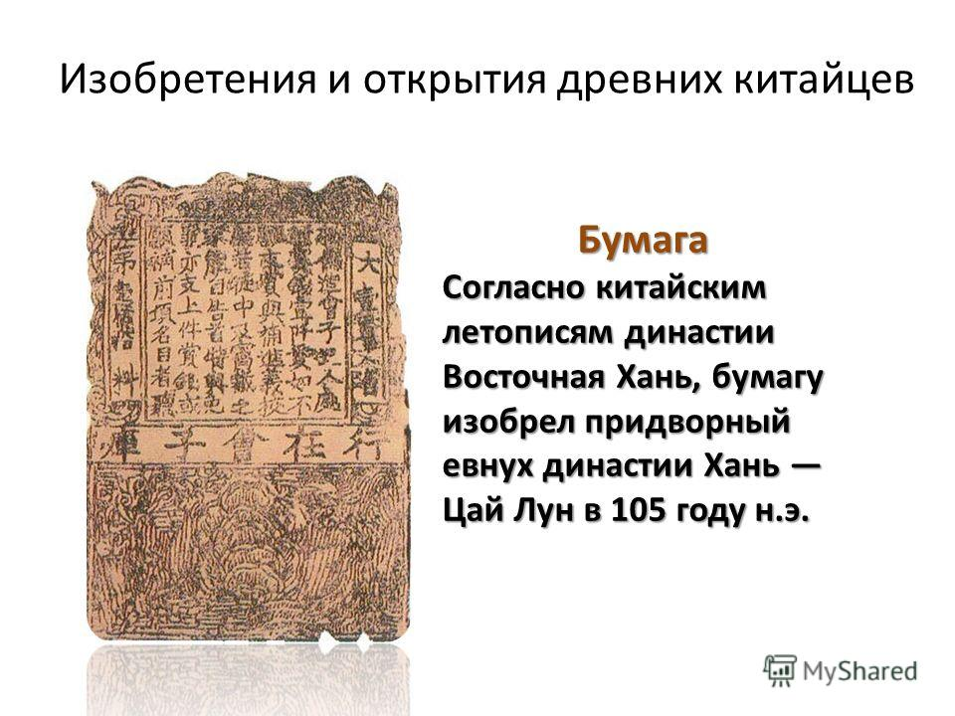
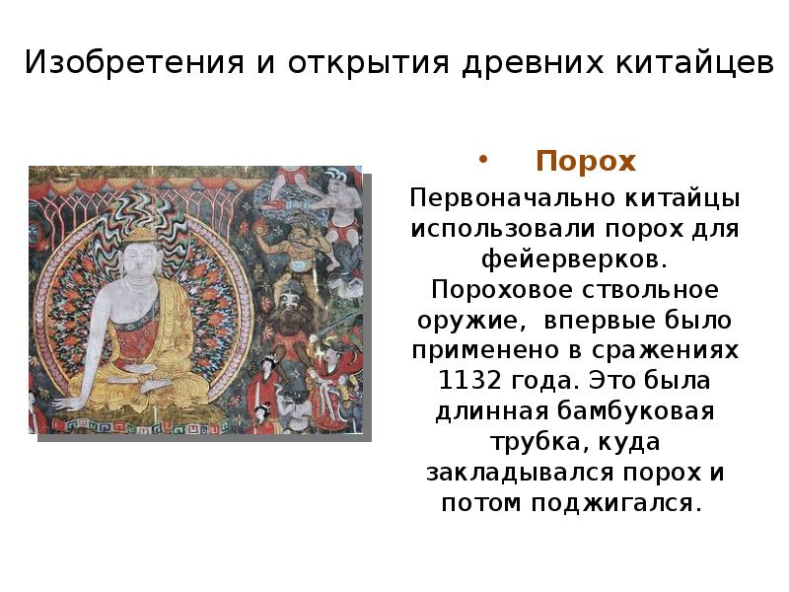
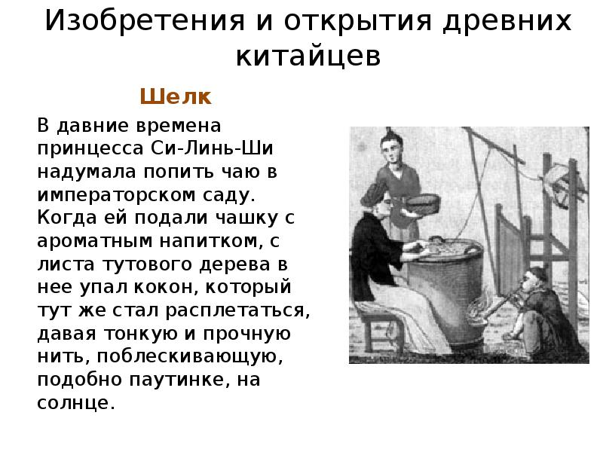
Изобретения древних китайцев

Slide 11
Китай - интересные факты
Современное название страны произошло от династии Цинь ("чин"), в правление которой страна объединилась в единое государство.
Китай считается самой древней цивилизацией в мире.
Каждый 5-й человек в мире - китаец. Это самая плотно населённая страна.
В китайской письменности насчитывается до 10000 иероглифов. Выучить все за всю жизнь почти нереально, поэтому китайцы пользуются до 1000 распространённых иероглифов.
Хотя официально парашют изобрел Леонардо да Винчи, в Китае привязывали летучих змеев к спине человека еще в 5 веке.
Траурный цвет - белый, а не чёрный, как в других странах.
В Китае изобрели мороженое, сначала его делали из молока и снега.
Туалетную бумагу изобрели в 13 веке. Ей пользовалась только императорская семья.

Slide 12

Домашнее задание.
Учебник: стр. 112 – 119 прочитать, ответить устно на вопросы (раздел «Проверим себя») на стр.115 и письменно на вопросы (раздел «Проверим себя») стр.119.
отправить письменные ответы и аудиозапись устных ответов учителям.
ватсап: 89393988225 (Нуриева Г.И.)
gufi.78@mail.ru (Саляхутдинова Г.С.)
shafic-gulnaz@mail.ru (Шафикова Г.Д.)

